Slide 1
bookstore系统的设计与实现
成员：池欣宁，王文清，何诗雨

Slide 2
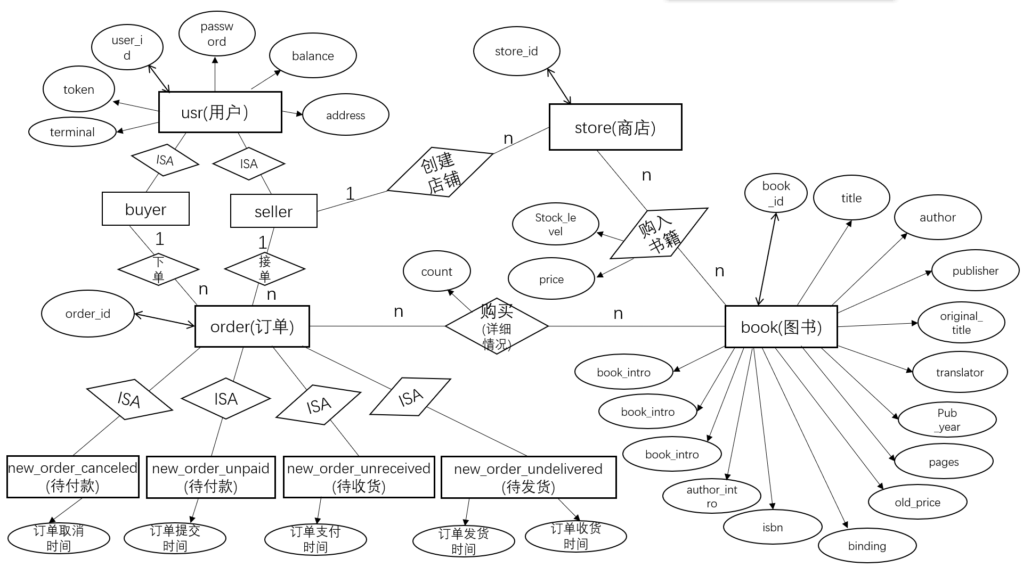
数据库设计
ER图

Slide 3
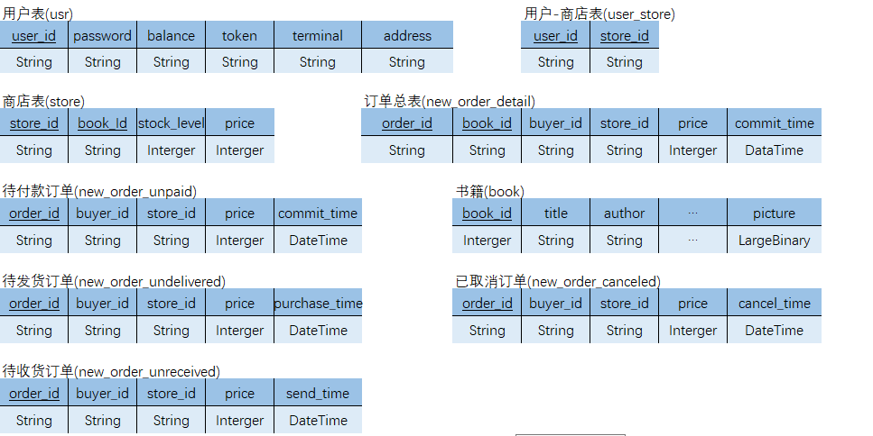
数据库设计
导出的关系模型

Slide 4
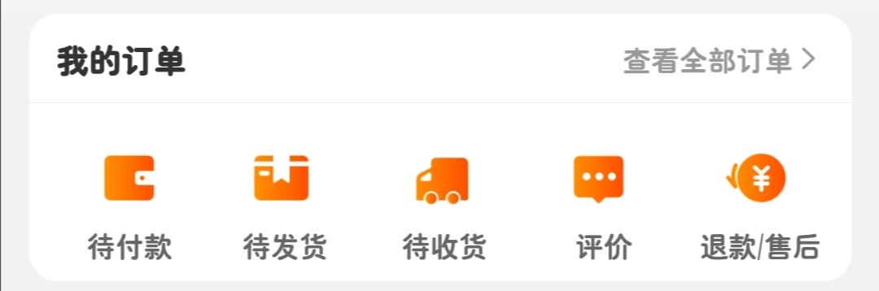
数据库设计
new_order_detail分表设计
更贴合应用需求，用户会频繁查询已发货订单，待发货订单等

Slide 5
后端功能实现
采用orm形式
防止sql注入，保障安全性
同时实现事务处理

Slide 6
函数中包含两个事务的实现
——以add_book为例
实现两种版本
支持只上架图书
支持将书籍添加到book表中并上架图书（该版本可以不运行book.py导入数据，通过add_book函数插入书籍）
self.commit()位置的思考：
第二个版本事务add_book包括添加图书，将书籍添加到商店这两步
在每一步做完后都需提交
如果两步结束后才commit，就导致第一步的图书还没添加进去，就在做第二步的将书籍添加到商店,而因为store里面的book_id必须存在在book表中

Slide 7
下单和支付的实现
下单
保证用户id和storeid存在
根据订单信息在store表中查找商户中是否存在对应书籍和足够的库存，若满足则在store表中减少相应书籍的库存
向new_order_detail表插入订单信息（订单号，购买书籍信息，买家卖家信息
记录下单时间，将订单信息插入new_order_unpaid
性能分析
store表k次根据主键查询，k次更新
new_order_detail表k次插入(k为订单中购买的书本数）new_order_unpaid表一次插入

Slide 8
下单和支付的实现
支付
查看用户是否有该待付订单
比对用户密码，查询用户余额是否充足
向new_order_detail表插入订单信息（订单号，购买书籍信息，买家卖家信息
记录下单时间，将订单信息插入new_order_unpaid
性能分析
new_order_unpaid表一次根据主键order_id查询，一次删除
user表两次根据主键user_id查询，两次更新（一次买家、一次卖家）new_order_undelivered表一次插入。

Slide 9
后续功能———发货->收货
买家收货receive_book
功能实现：
保证传入的参数user_id和order_id在数据库中存在
2.若订单存在，卖家存在且匹配，在待发货表new_order_undelivered删除该订单，在待收货表new_order_unreceived中添加该订单和发货时间。
性能分析： ​
usr表一次查询； ​
new_order_undelivered表一次查询，一次更新。 ​
new_order_unreceived表一次更新。
买家收货receive_book
功能实现：
保证传入的参数user_id和order_id在数据库中存在
若订单存在，买家存在且匹配，在待收货表new_order_unreceived中添加买家收货的时间。
性能分析：​
usr表一次查询；​
new_order_unreceived表一次查询，一次更新。

Slide 10
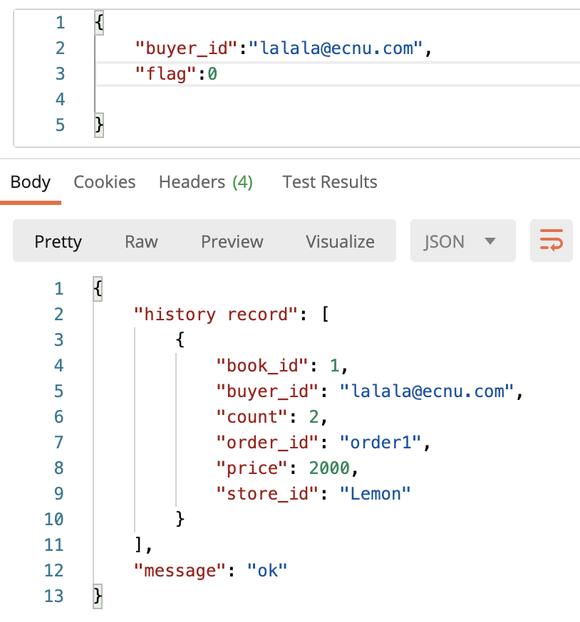
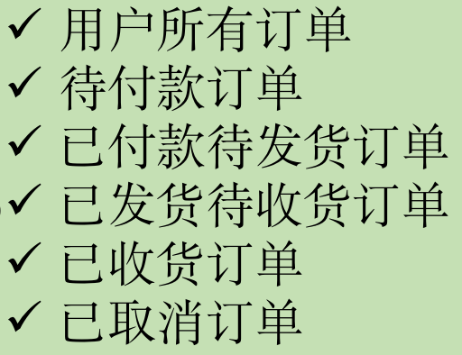
特色功能--全类型历史订单查询
为支持不同的查询订单需求，函数接口中除buyer_id另增加flag。返回结果可显示下单/购买/收货等时间更符合实际业务要求。
支持查询：
性能分析
查所有订单：new_order_unpaid表一次查询
查询待付款订单：new_order_unpaid表一次查询，对应new_order_detail表k次根据主键查询（k为new_order_unpaid的该用户待付记录数）

Slide 11
扩展功能--手动取消订单
功能实现：
1. 判断是否为待付款订单
2. 若是，在new_order_unpaid中删除对应订单
3. 判断是否为待发货订单
4. 确定订单未发货后，在usr表中更新买家余额增加该订单对应款项。
5. 在usr表中更新卖家余额减少该订单对应款项。
6. 在待发货表中删除对应记录。
7. 记录当前时间并将订单信息加入new_order_cancel表中。
8. 在store中将对应的书籍的库存加回。
9. 若不是上述两种情况，返回无法取消订单
性能分析：
new_order_unpaid表一次查询，一次删除，new_order_undelivered表一次查询，一次删除
new_order_cancel表一次插入，new_order_detail表一次查询
store表k次更新（k为购买书籍数）user表两次根据user_id主键查询，两次更新（一次买家、一次卖家）。

Slide 12
扩展功能—自动取消订单
使用技术：
Redis键空间通知（过期回调）用户下单之后将订单id作为key，任意值作为值存入redis中，给这条数据设置过期时间，也就是订单超时的时间。
1，下载安装redis
在redis文件中使用redis-server.exe redis.windows.conf启动redis
设置redis.windows.conf中的notify-keyspace-events "EX"（为了保证可以发出过期数据的数据） 我们会收到关键事件通知，在keyevent频道中，我们会收到key作为消息。
可使用redis-cli.exe --csv psubscribe '*' 测试服务是否打开
2，在python中使用redis，配置回调函数
注册回调函数来处理已发布的消息。消息处理程序只接受一个参数即消息。要使用消息处理程序订阅通道或模式，请将通道或模式名称作为关键字参数传递，其值为回调函数。当使用消息处理程序在通道或模式上读取消息时，将创建消息字典并将其传递给消息处理程序。在这种情况下，从get_message()返回None值，因为消息已经处理完毕。

Slide 13
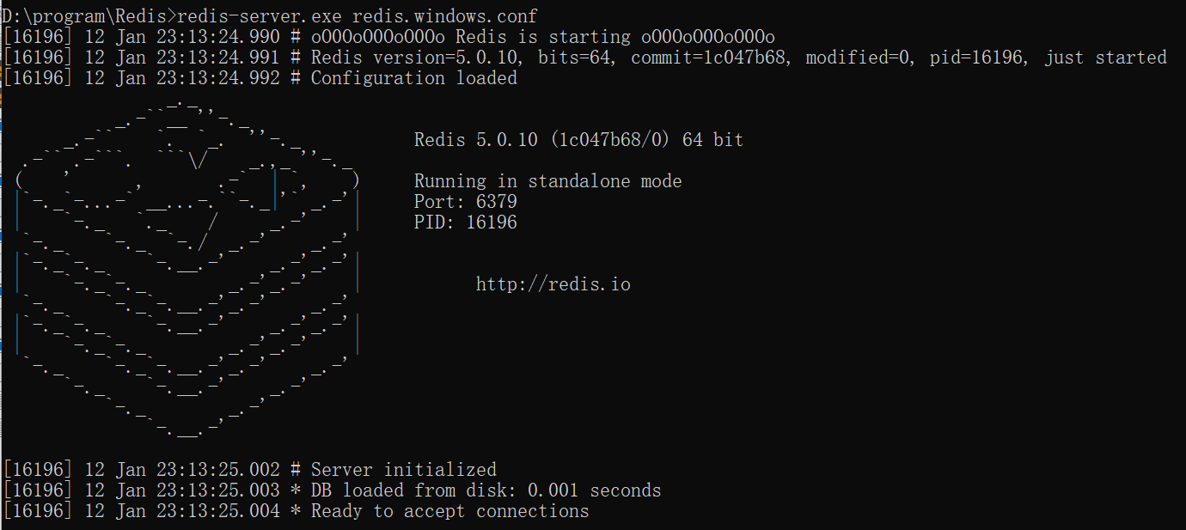
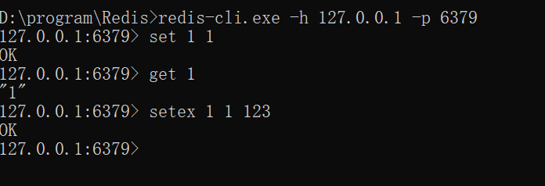

Slide 14
扩展功能—自动取消订单
功能实现：
1. 在buyer()中的new_order函数中将订单号存入redis数据库中，并设置超时时间
2. 在回调函数auto_cancel_order中设置死循环，每当接收到一个过期数据，就将order_id解析出来。
3. 通过这个order_id判断能否找到未支付订单new_order_unpaid中的数据，
4. 如果存在，将其删除，在已取消订单new_order_canceled中添加该order和取消时间。
5. 如果不存在，说明该订单已被支付或者买家主动取消订单，则什么都不用处理。
性能分析：​
redis数据库一次更新（插入数据）。 ​
当接收到数据时，对new_order_unpaid一次查找；​
当数据存在，对new_order_unpaid一次更新；
对new_order_canceled一次更新；​
对store进行k次更新，k为订单中图书的数量。

Slide 15
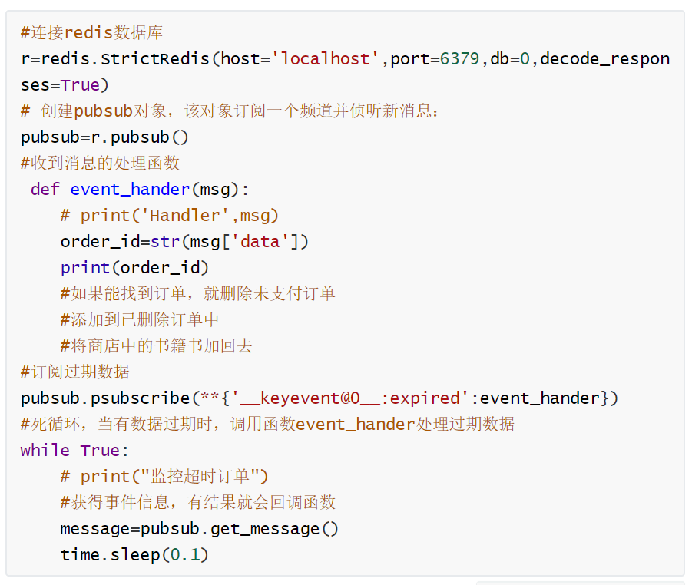
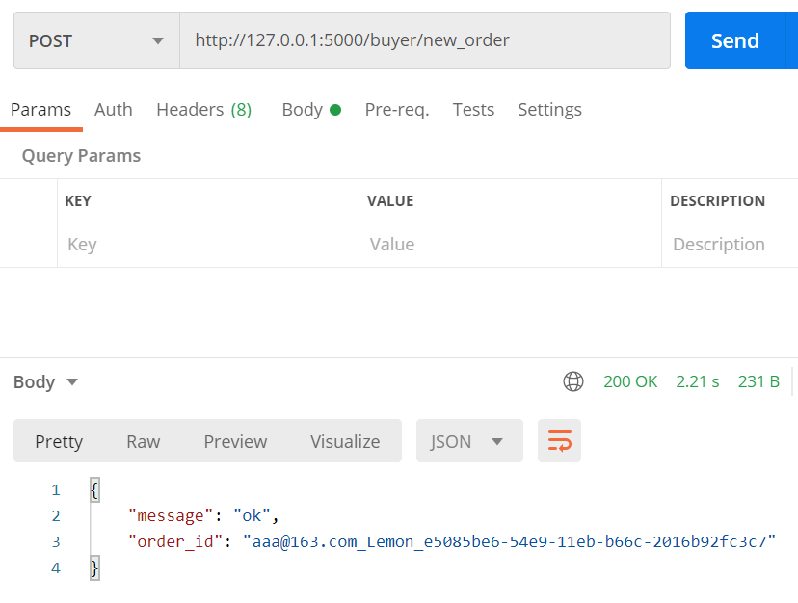
扩展功能—自动取消订单

Slide 16
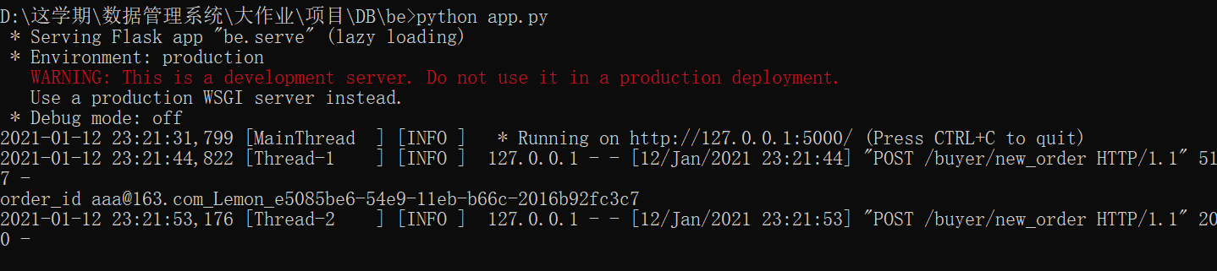
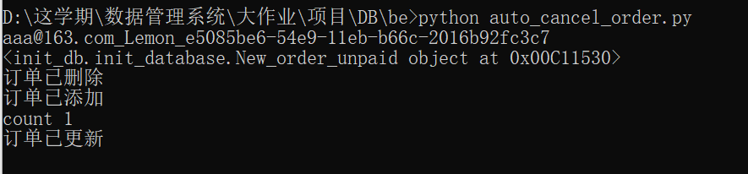

Slide 17
搜索
实现功能：
用户可以通过关键字搜索，参数化的搜索方式； 如搜索范围包括，题目，标签，作者，简介。
支持全书库搜索和当前店铺搜索。
支持分页显示结果
功能实现目标：
尽量避免搜索速度过慢而用户难以忍受的问题，时空代价trade-off
后端实现：
1. searchDB表的设计与构建
2. 全文索引
3.分词
4. 分页查询

Slide 18
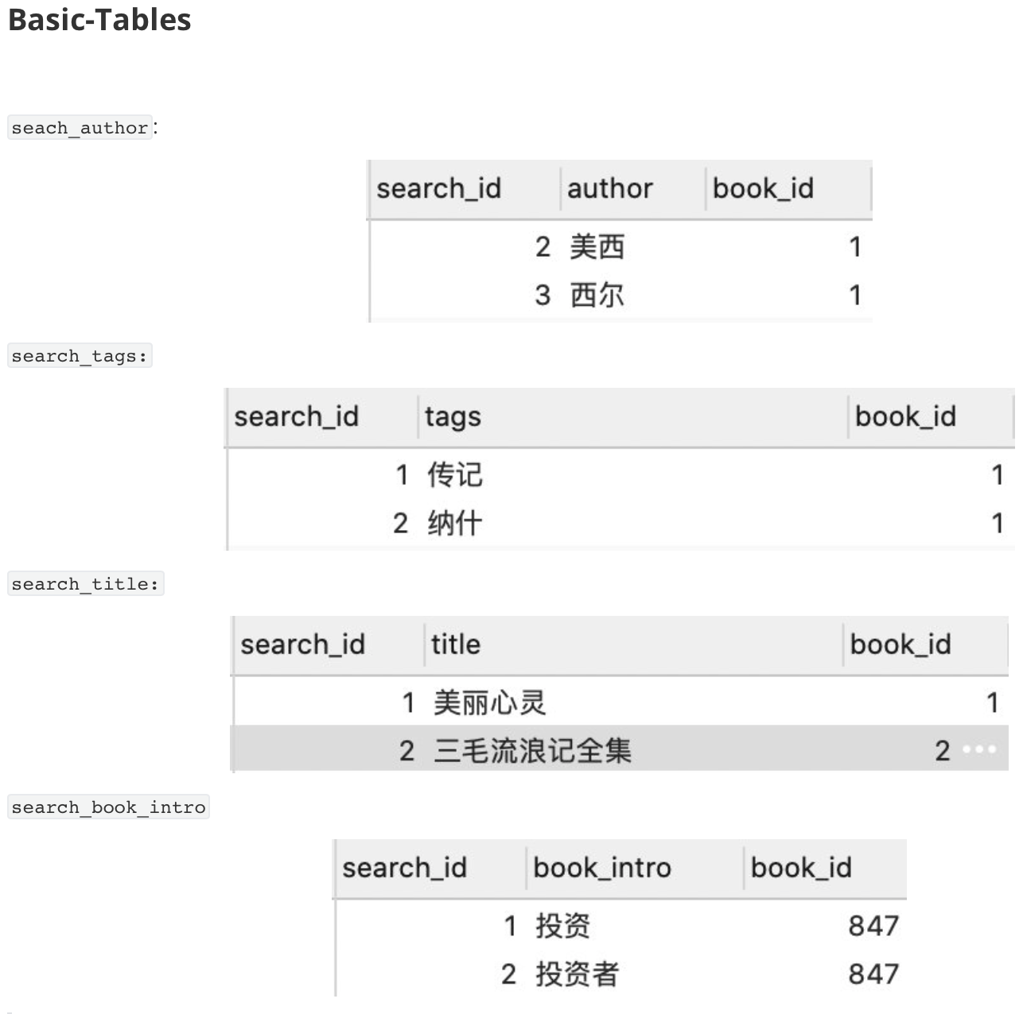
基本表结构实现1.0
搜索功能实现1.0版本：
拆分4张字段基本表
在author/tags/title/book_intro字段做B-tree索引
原有Book表直接搜索，4w+数据即使是有索引也会存在过慢的问题

Slide 19
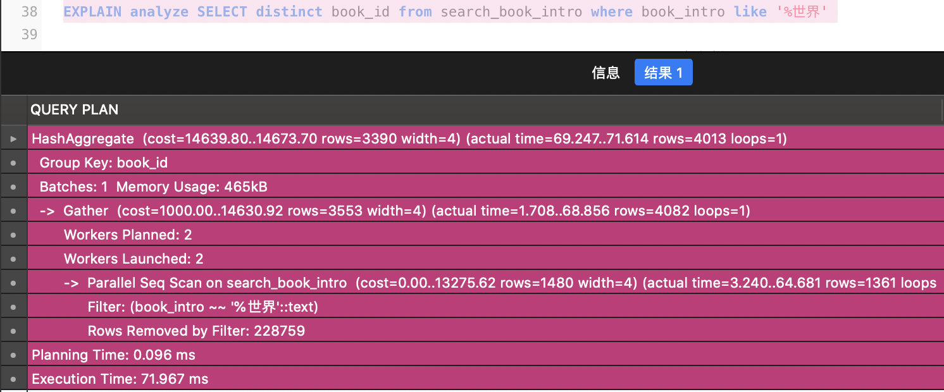
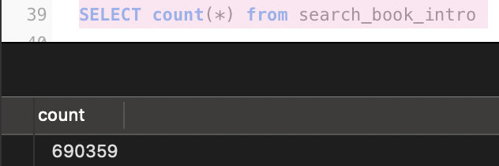
搜索功能实现(1) like关键字模糊查询--B-treeIndex
SELECT * from search_book_author where author like '%杨红%'；
模糊查询的缺点：
当用户输入字段前后部分都是`%`，尤其是相当于搜索`%s`(后缀匹配)时，我们建立在主键上默认的B树索引即失去了范围查询中的效率优势。
以在70w条数据中的全局搜索为例子：
EXPLAIN ANALYZE DINSTINCT book_id FROM search_book_intro WHERE book_intro like '世界%';

Slide 20
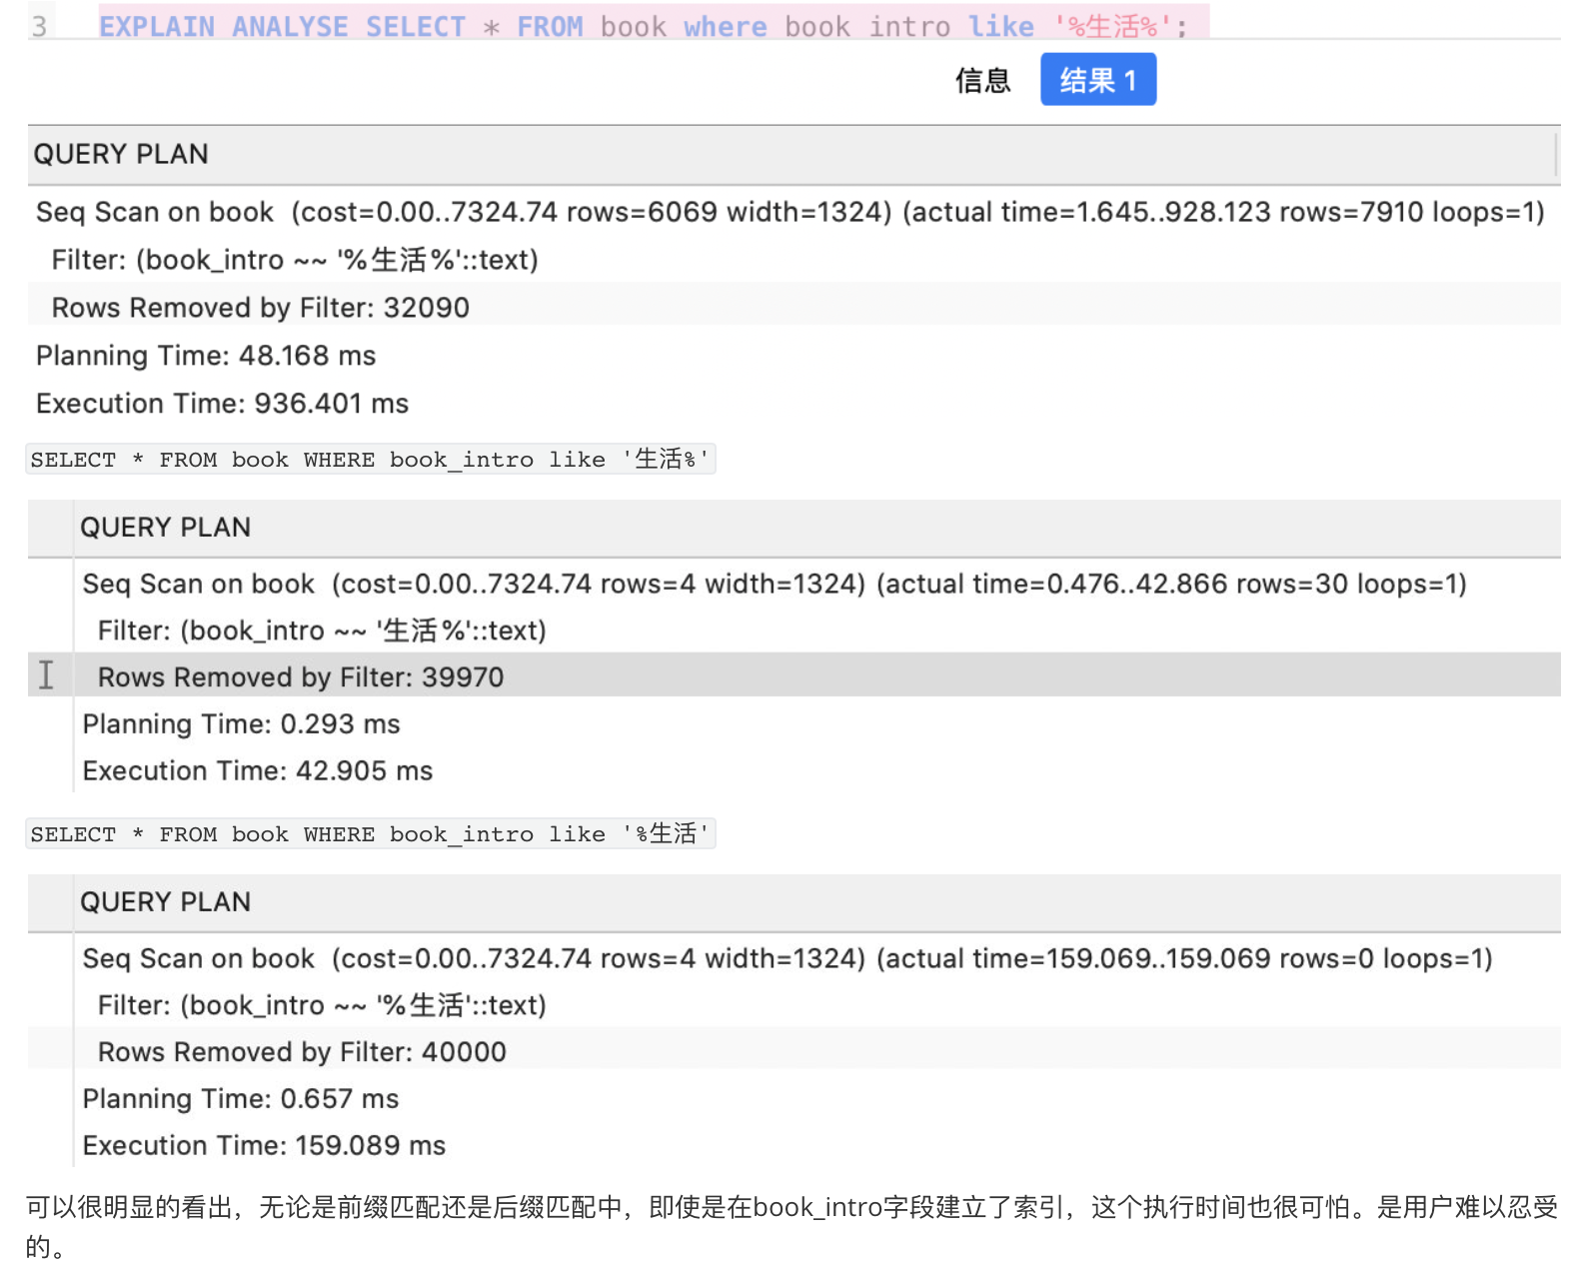
搜索功能实现(1) like关键字模糊查询--B-treeIndex
EXPLAIN ANALYZE DINSTINCT book_id FROM search_book_intro WHERE book_intro like '%生活%'/'%生活'/'生活%'
可以很明显的看出，无论是前缀匹配还是后缀匹配中，即使是在book_intro字段建立了索引，这个执行时间也很可怕。是用户难以忍受的。

Slide 21
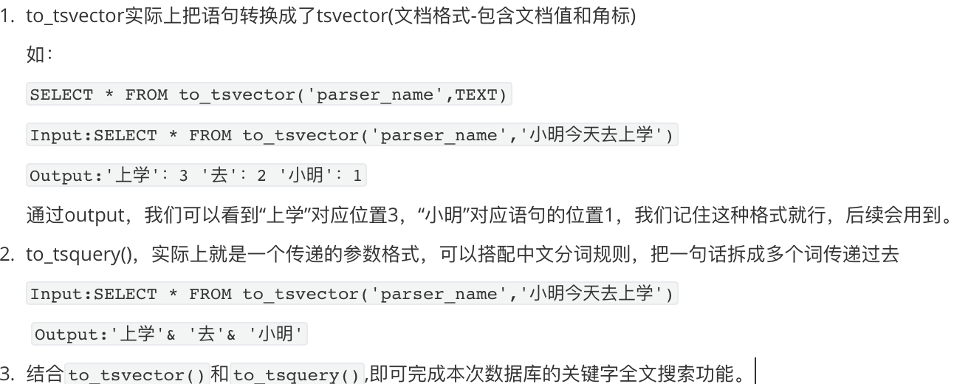
搜索功能实现(2) 从like到GIN-index：PSQLTEXT全文搜索
to_tsvector()和to_tsquery()函数
函数原理=》
PSQLTEXT
全文搜索功能
搜索的支持需
要中文分词的
实现!

Slide 22
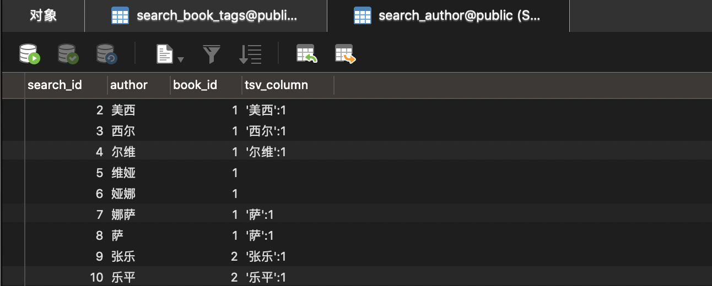
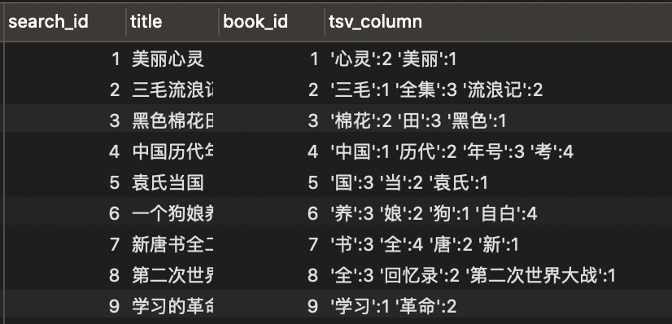
基本表结构实现2.0
搜索功能实现2.0版本：
在4个基本表的表结构的基础上，执行SQL语句调整表的结构，构建tsv_column列，并在tsv_column上构建GIN——index支持全文索引查询，tsv_column存储的是分好词的相应字段的ts_vertor结果。
ALTER TABLE search_author ADD COLUMN tsv_column tsvector;
UPDATE search_author SET tsv_column = to_tsvector('zh', coalesce(author,''));
CREATE INDEX idx_gin_author ON search_author USING GIN(tsv_column);

Slide 23
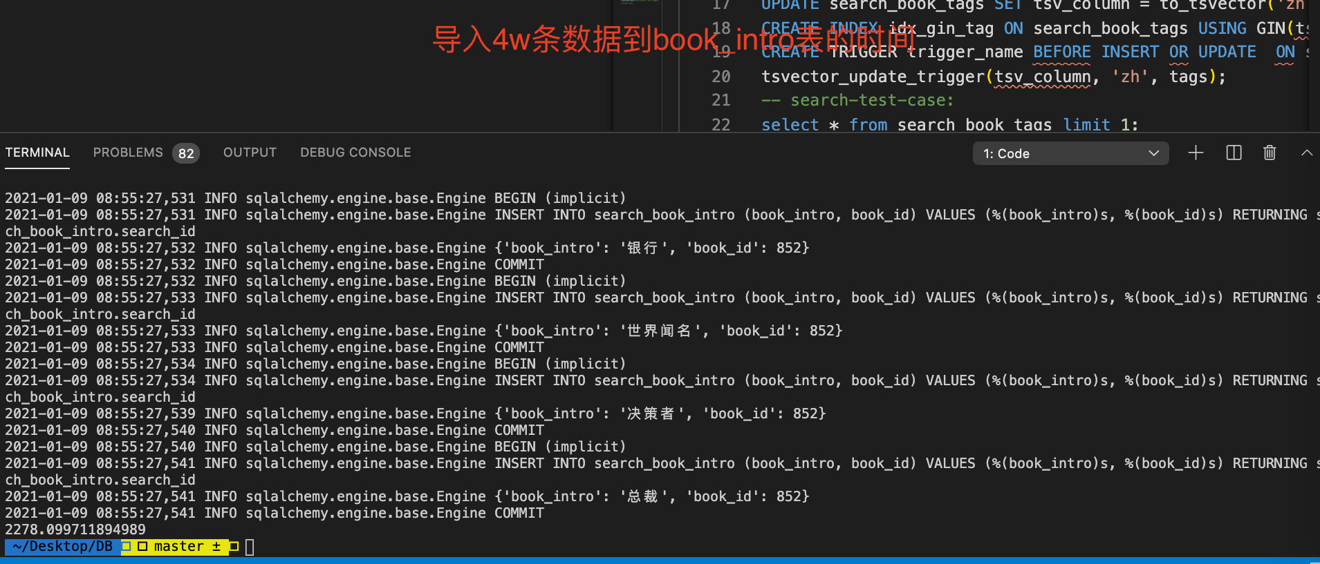
搜索功能实现(3) GIN-index构建的依赖-中文分词
在搜索系统中，分词很大的影响了了搜索系统的召回率和准确率，以及基础table表的纯粹空间消耗。
1. 分词粒度? =>针对不同的字段有不同的分词方式
2. postgresql数据库内分词(边查边分) or 数据库外程序分词 ? =>数据库外程序+PSQL内分词结果存储
3. 搜索效率和存储的trade-off

Slide 24
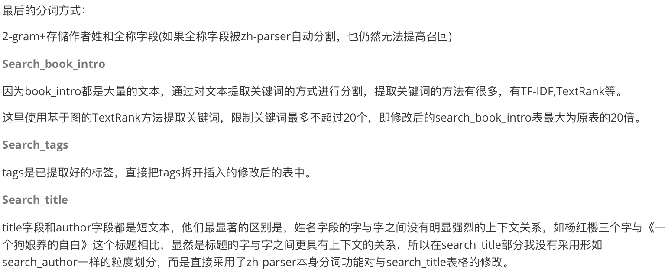
搜索功能实现(3) GIN-index构建的依赖-
外部程序的详细中文分词方式

Slide 25
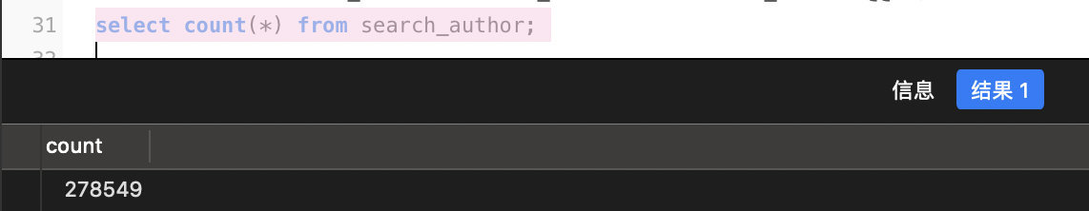
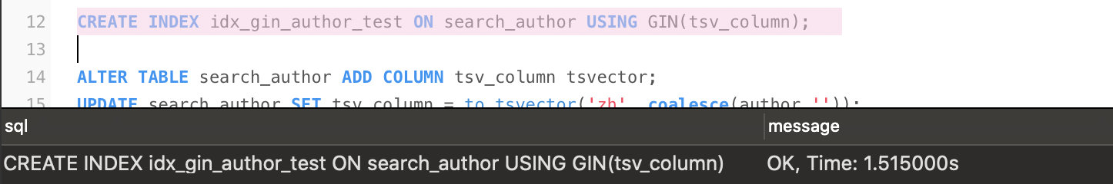
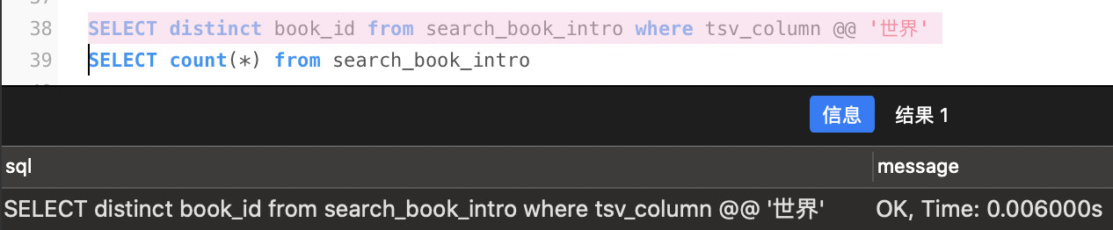
搜索功能实现(2 & 3) 最终的搜索功能
GIN-INDEX构建时间仍在可接受的范围内：
针对278549条数据
SELECT DISDINCT book_id from search_book_intro where tsv_column @@ '世界'

Slide 26
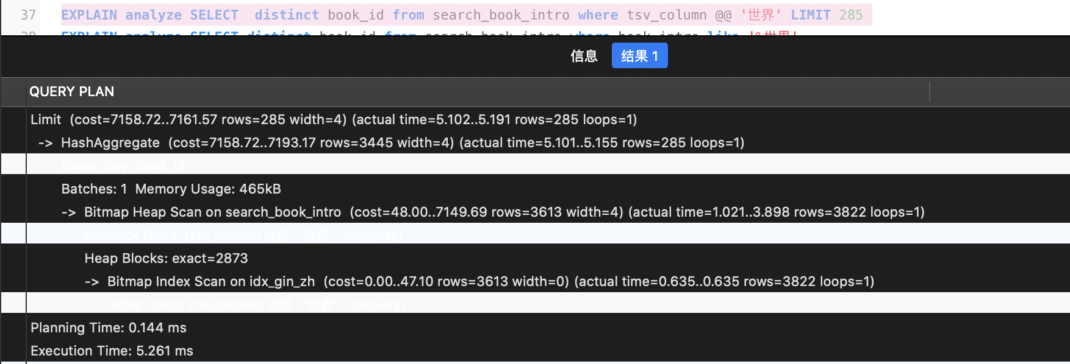
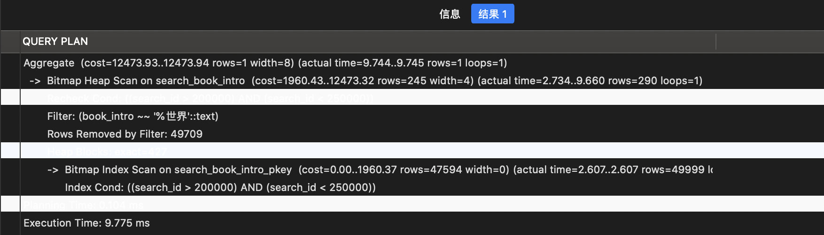
搜索功能实现(4) 分页查询
select * from user limit 10000,10; =》 这种分页查询机制，每次都会从数据库第一条记录开始扫描，越往后查询越慢，而 且查询的数据越多，也会拖慢总查询速度。
优化这种传统分页查询机制的方式
引入search-id的分页查询优化
直接使用GIN INDEX+LIMIT的分页查询优化

Slide 27
搜索功能实现(5) 后端代码
逻辑上来讲，一家书店拥有的书的数量，跟整个全站搜索库里的书的数量相比是很少的，没有额外进行建表的必要。
所以，在SQL查询语句确定了以后，后端实现的逻辑如下：
1. 首先获得book_db库中符合全局搜索的`book_id`
2. 对于全局搜索直接返回
3. 对于本店搜索，则使用子查询，搜索本店和全局检索出的`book_id`重复的部分。

Slide 28
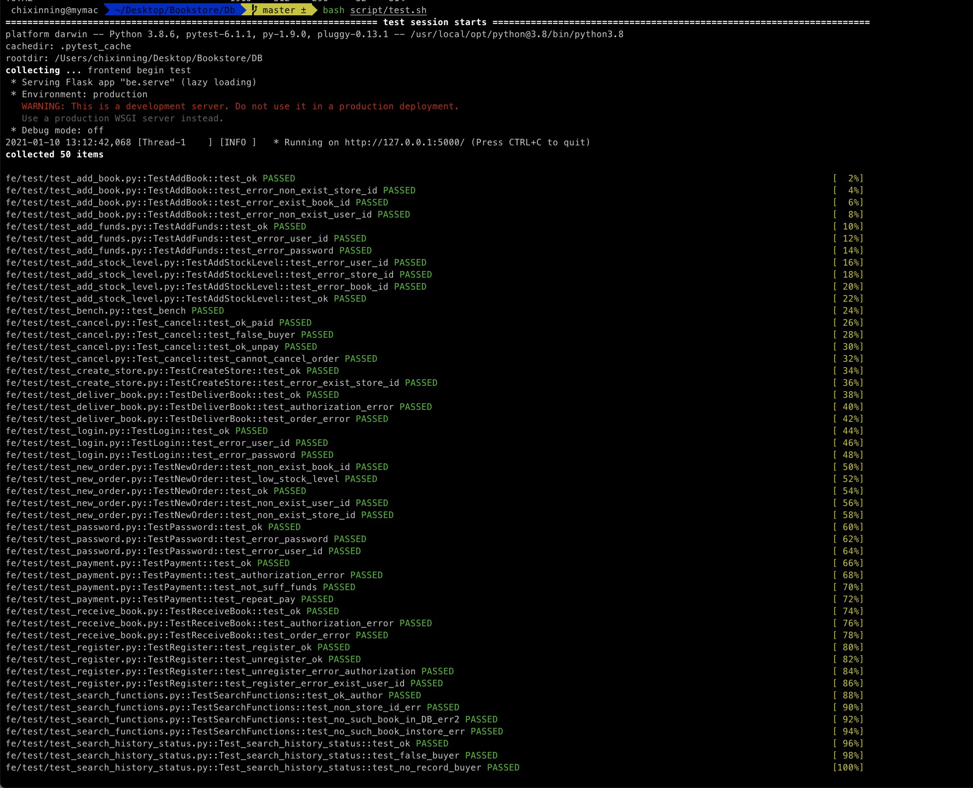
测试结果
pytest:
共计50个test case，全部测试通过！

Slide 29
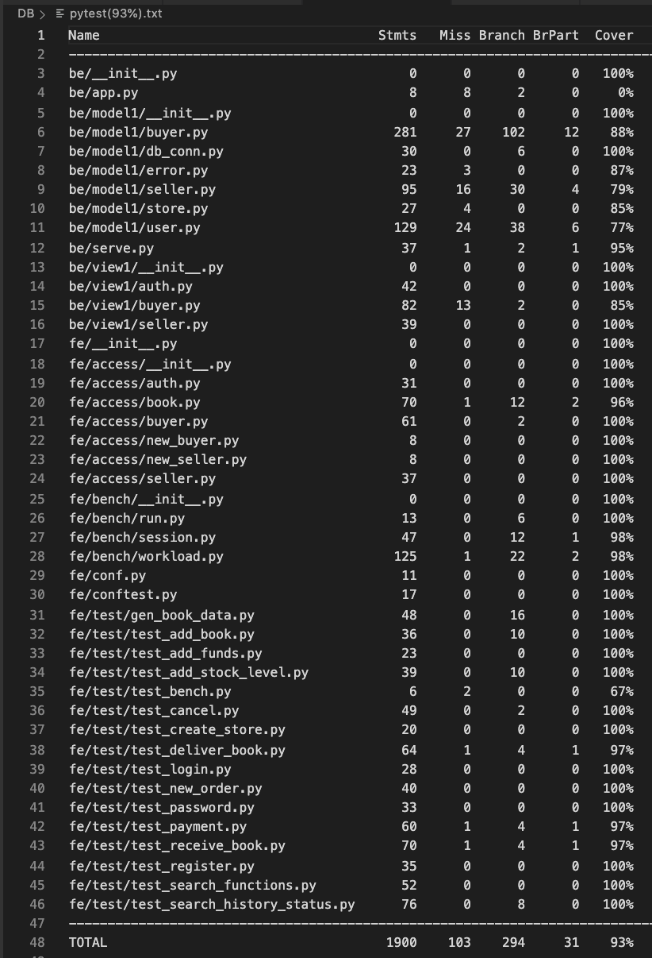
覆盖率
覆盖率93%

Slide 30
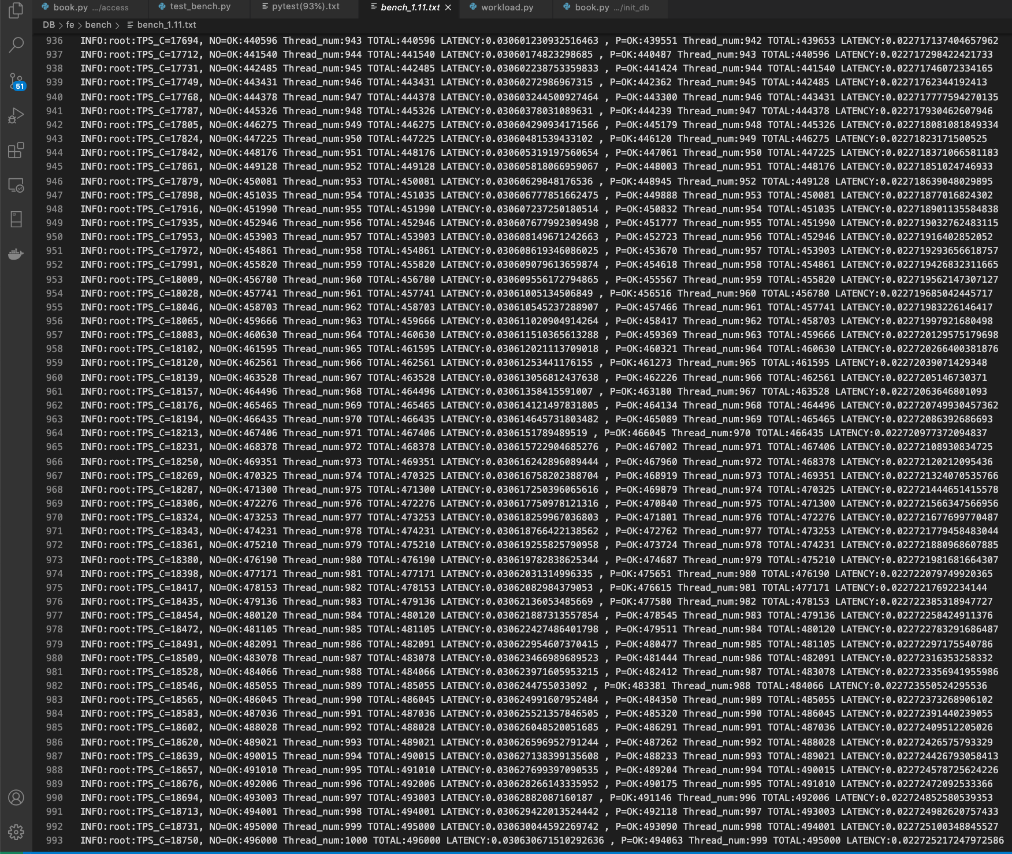
吞吐量&延迟
mac测试吞吐量达18750笔/秒
平均下单延迟0.03秒
平均付款延迟0.022秒

Slide 31
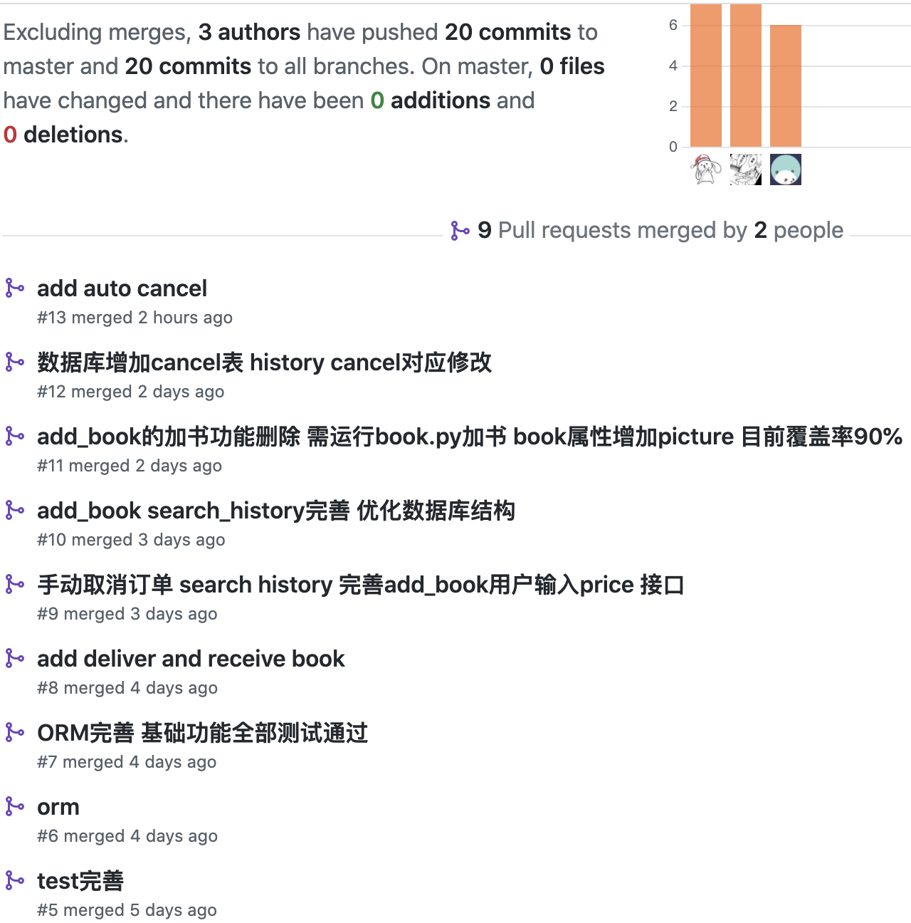
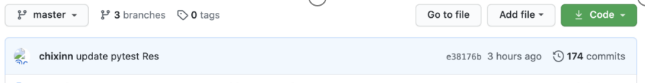
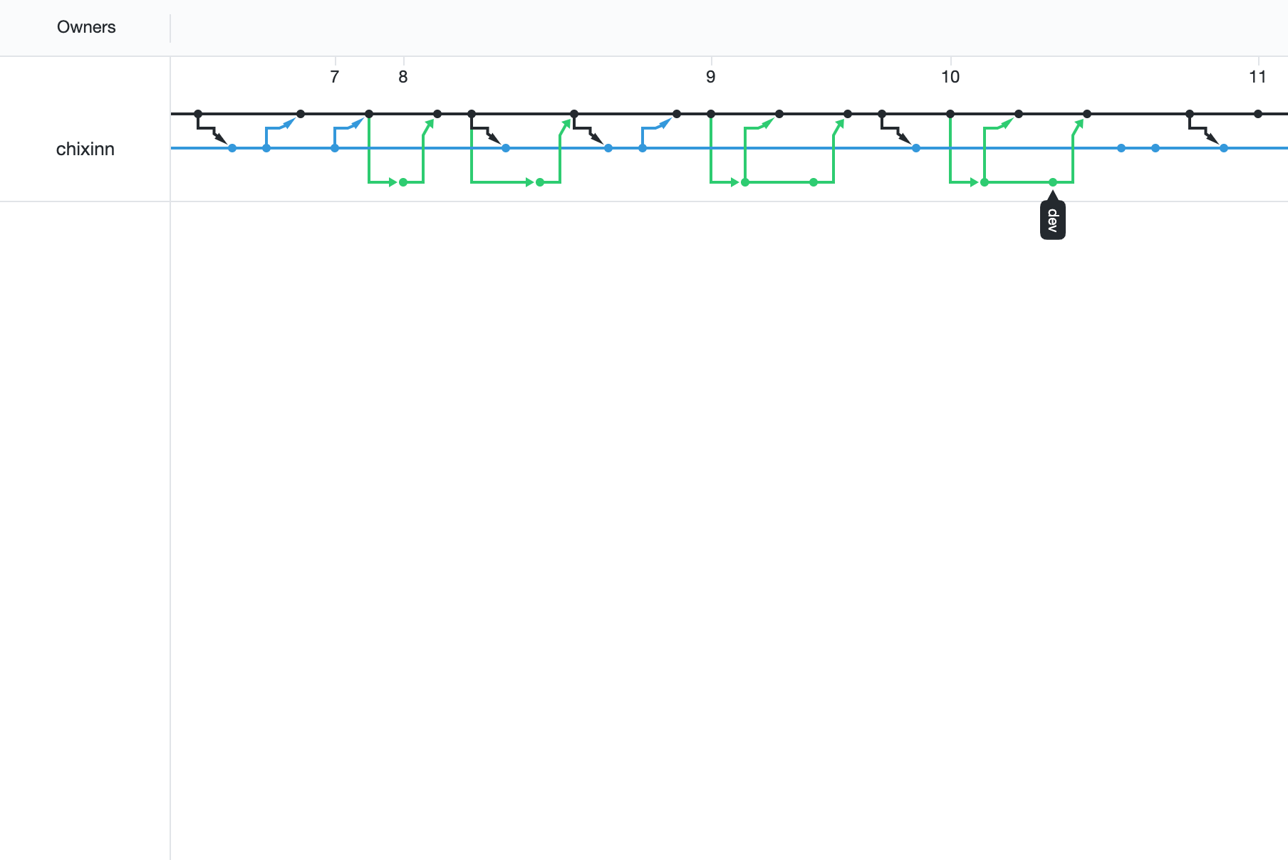
开发流程
版本控制
测试驱动开发
应用驱动优化(表结构的修改与完善)
如：在new_order_detail中新增buyer_id/store_id，
新增用户订单canel表

Slide 32
感谢聆听
成员：池欣宁，王文清，何诗雨

